Slide 1
2022年全国网民网络安全感满意度调查—— “网络安全法治社会建设”专题报告
黄道丽
公安部第三研究所网络安全法律研究中心 主任 /研究员

Slide 2
关于我们：公安部第三研究所网络安全法律研究中心
——隶属于公安部第三研究所，服务网络安全工作需要
基础性
专业性
针对性
公安部第三研究所网络安全法律研究中心
官方微信公众平台
推动立法、服务实务、智库支撑

Slide 3
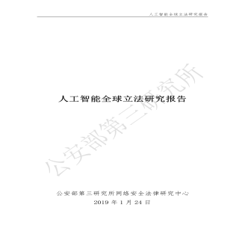
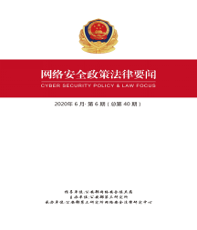
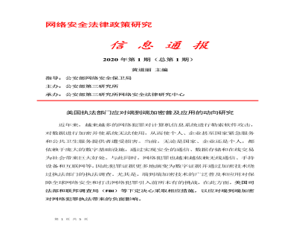
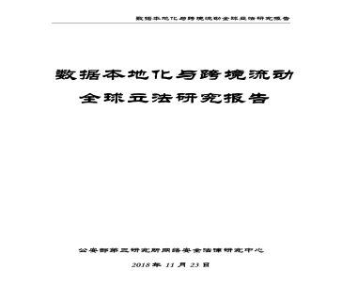
网络安全法治研究：研究成果

Slide 4
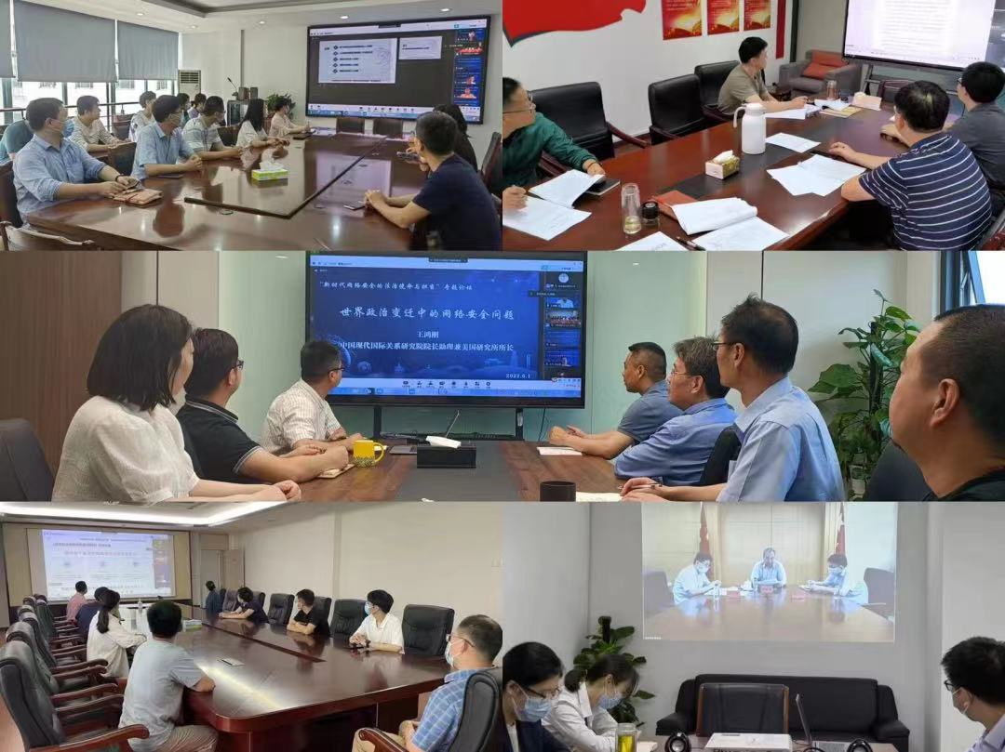
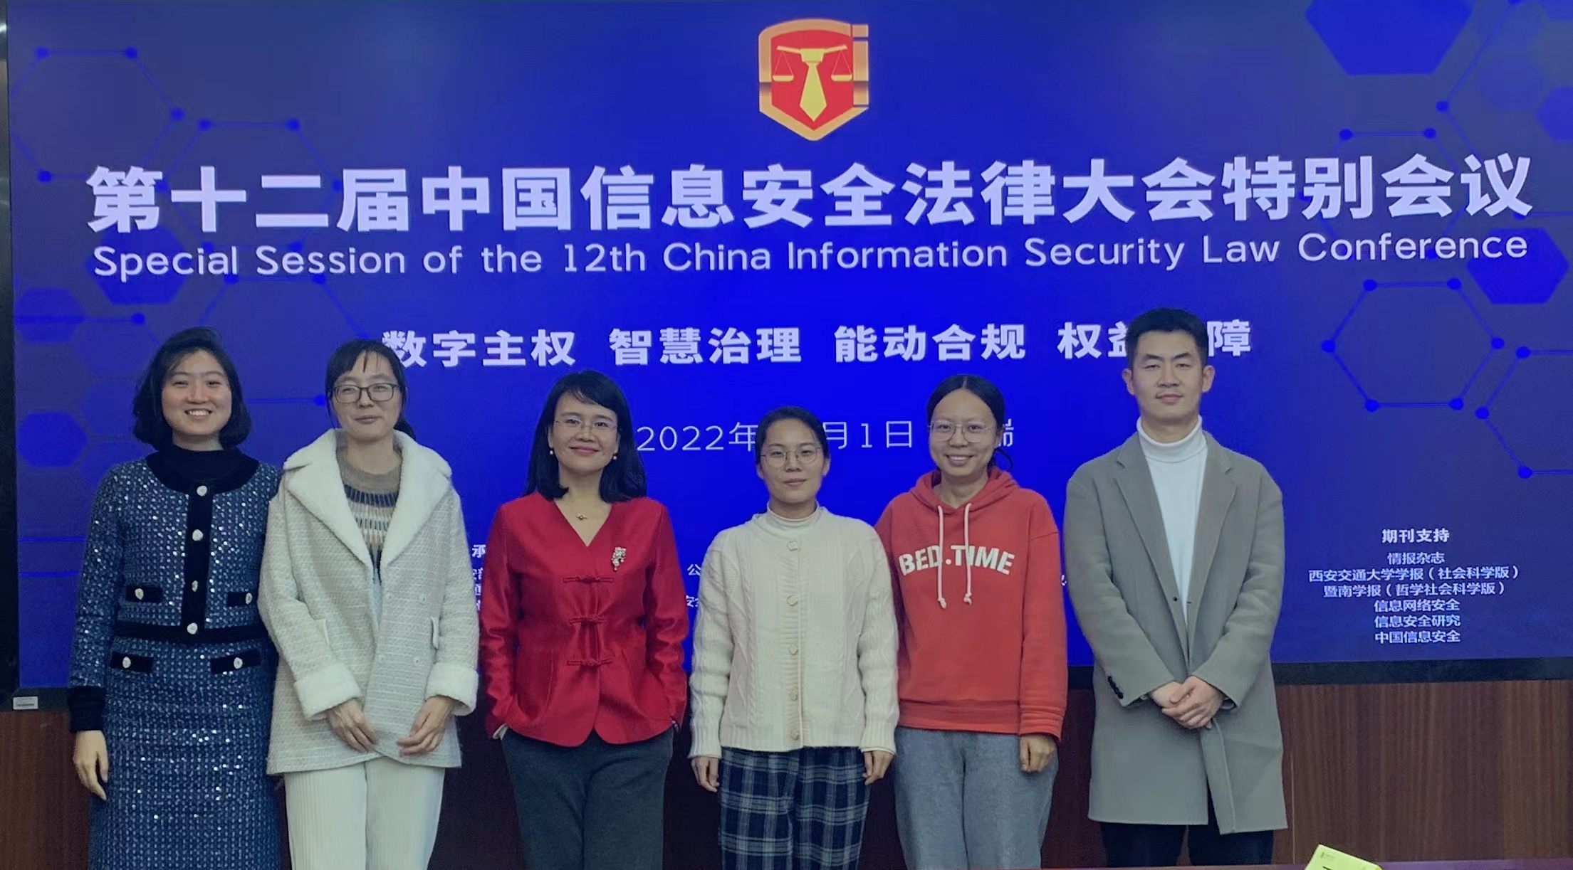
网络安全法治研究：对外交流

Slide 5
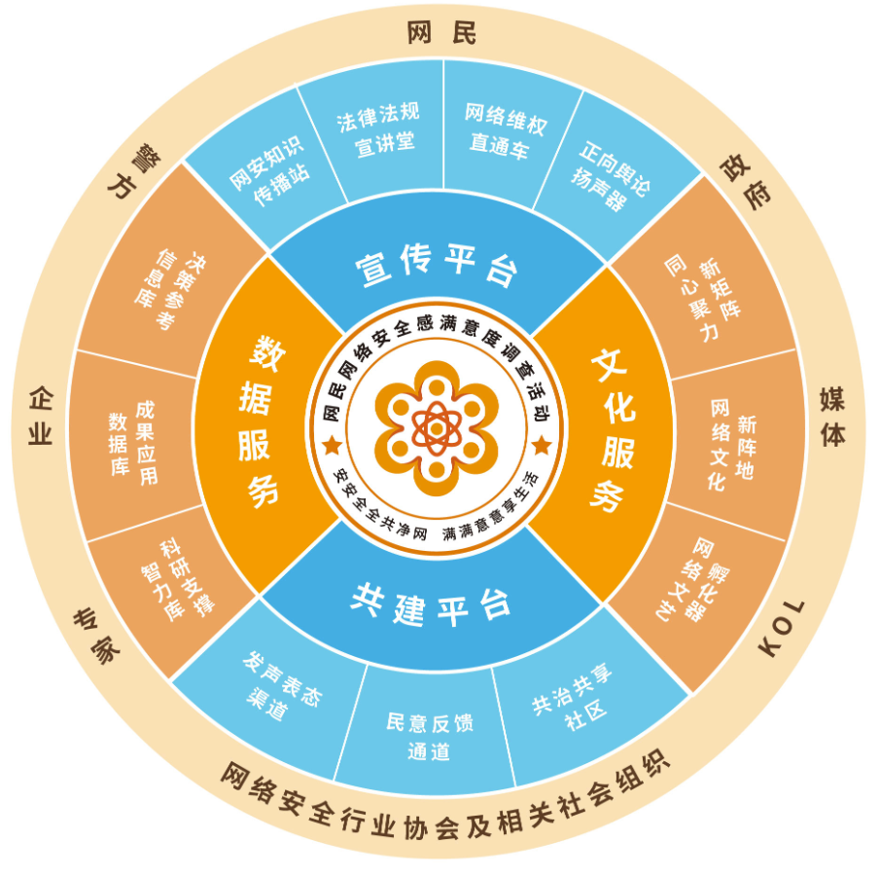
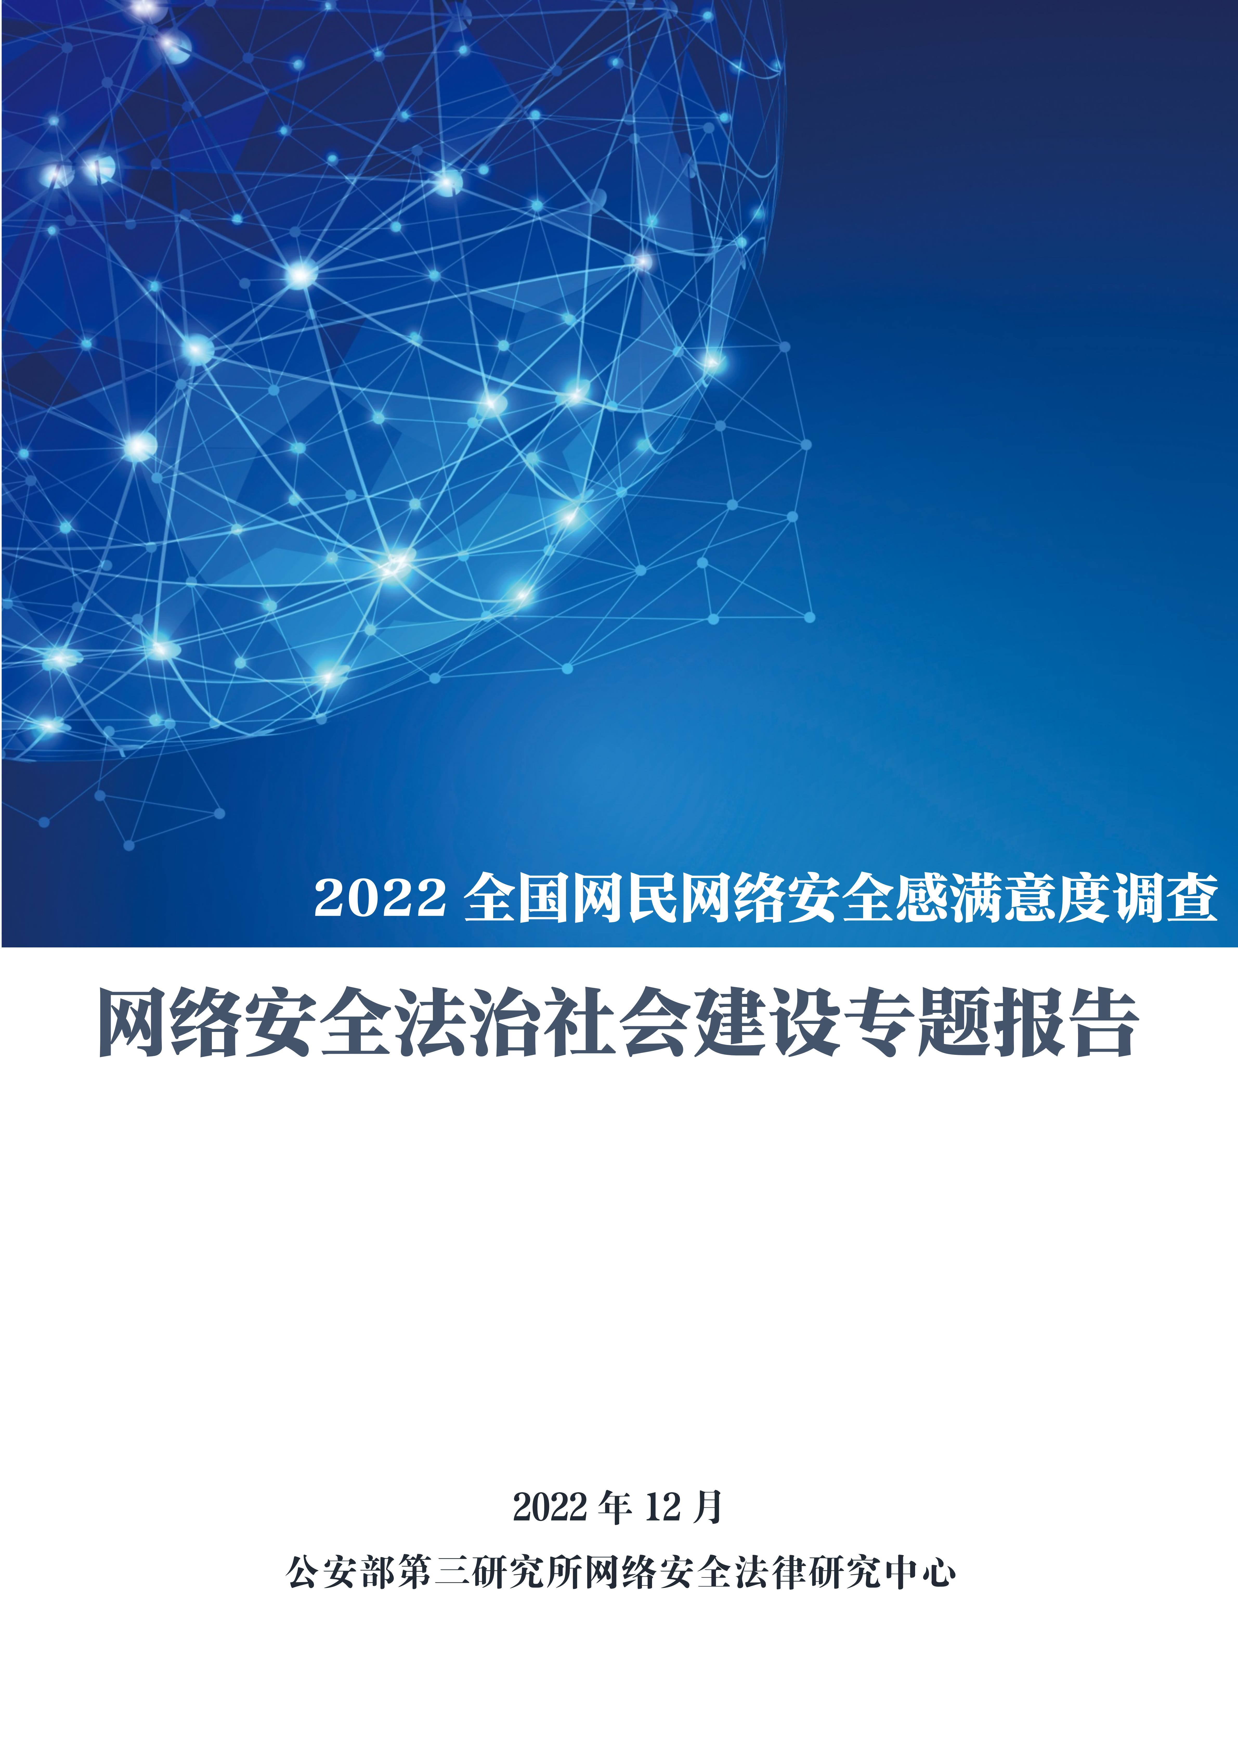
公安部第三研究所网络安全法律研究中心
第3年在“安满周”撰写发布法治专题报告
《2022网络安全法治社会建设专题报告》
分析调查数据
推导调查结论
剖析法治现状
展望未来路径
135 家网络安全行业协会及社会组织联合发起
2022年全国采集有效样本量303.2万份
公众网民版246.9万份

Slide 6
PART 01
2022年我国网络安全法治社会建设总览

Slide 7
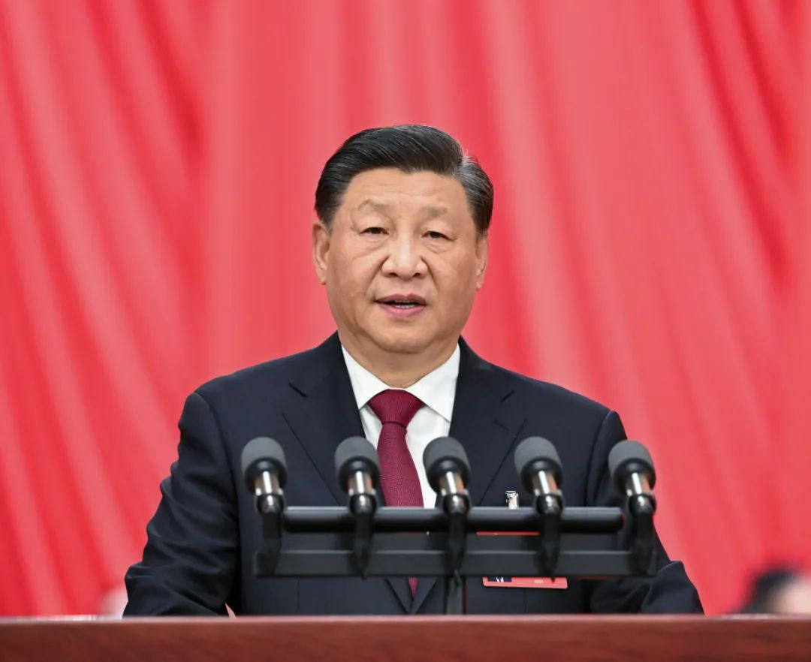
习近平新时代中国特色社会主义思想指引法治中国建设
完善国家安全法治体系、战略体系、政策体系，强化网络、数据等安全保障体系建设。
——党的二十大报告
Notes:
2022年，以总体国家安全观为指导，我国网络安全立法、执法、司法工作始终围绕为人民、靠人民、与人民共享，构筑多领域网络安全防线
——这既源于人民对美好网络生活的需求与期待，又落脚于人民在网络信息化建设中获得感、幸福感和安全感的满足与提升。

Slide 8
一、立法层面：网络安全法律制度建设不断完善
追踪我国20余项政策立法最新动态
网络与数据安全制度体系逐步健全
网络信息内容生态治理不断深化
关于修改《中华人民共和国网络安全法》的决定（征求意见稿）
数据出境安全评估办法......
互联网信息服务深度合成管理规定
移动互联网应用程序信息服务管理规定......
02
03
顶层设计和总体布局全面展开
网络犯罪更重精准防治、源头治理、综合治理
“十四五”数字经济发展规划
关于加强数字政府建设的指导意见......
01
04
反电信网络诈骗法
网络犯罪防治法列入预备审议项目......
坚持信息化发展与
网络安全并重

Slide 9
二、执法层面：网络安全执法监督工作紧密开展
公安部打击整治“网络水军”专项工作
网络违法犯罪打击专项行动深入开展
网络生态治理系列专项工作扎实推进
“清朗·整治网络直播、短视频领域乱象”
“清朗·打击网络水军专项行动”......
个人信息保护与数据安全专项整治掀起热潮
“净网”专项行动
夏季治安打击整治“百日行动”
......
滴滴全球股份有限公司被处人民币80.26亿元罚款
单击输入正文
公安机关网络
和数据安全
监督检查
......
Notes:
“三个更加突出”
更加突出回应人民群众关切，更加突出对症下药，更加突出效果导向。

Slide 10
三、司法层面：网络安全司法相关工作稳步推进
加大网络犯罪司法打击力度
以侵犯公民个人信息罪批捕6223人
最高检发布5个依法惩治侵犯公民个人信息犯罪典型案例
最高法发布依法惩治电信网络诈骗犯罪工作情况与10起典型案例......
推进个人信息保护公益诉讼
《个人信息保护法》将个人信息保护纳入公益诉讼检察法定领域
党的二十大报告提出“完善公益诉讼制度”
多地发起首例侵犯公民个人信息刑事附带民事公益诉讼案
全国检察办理个人信息保护公益诉讼案件5188件......
Notes:
聚焦严重侵害社会公共利益的侵犯公民个人信息、电信网络诈骗等违法犯罪行为
发挥公益诉讼制度在溯源治理方面的优势

Slide 11
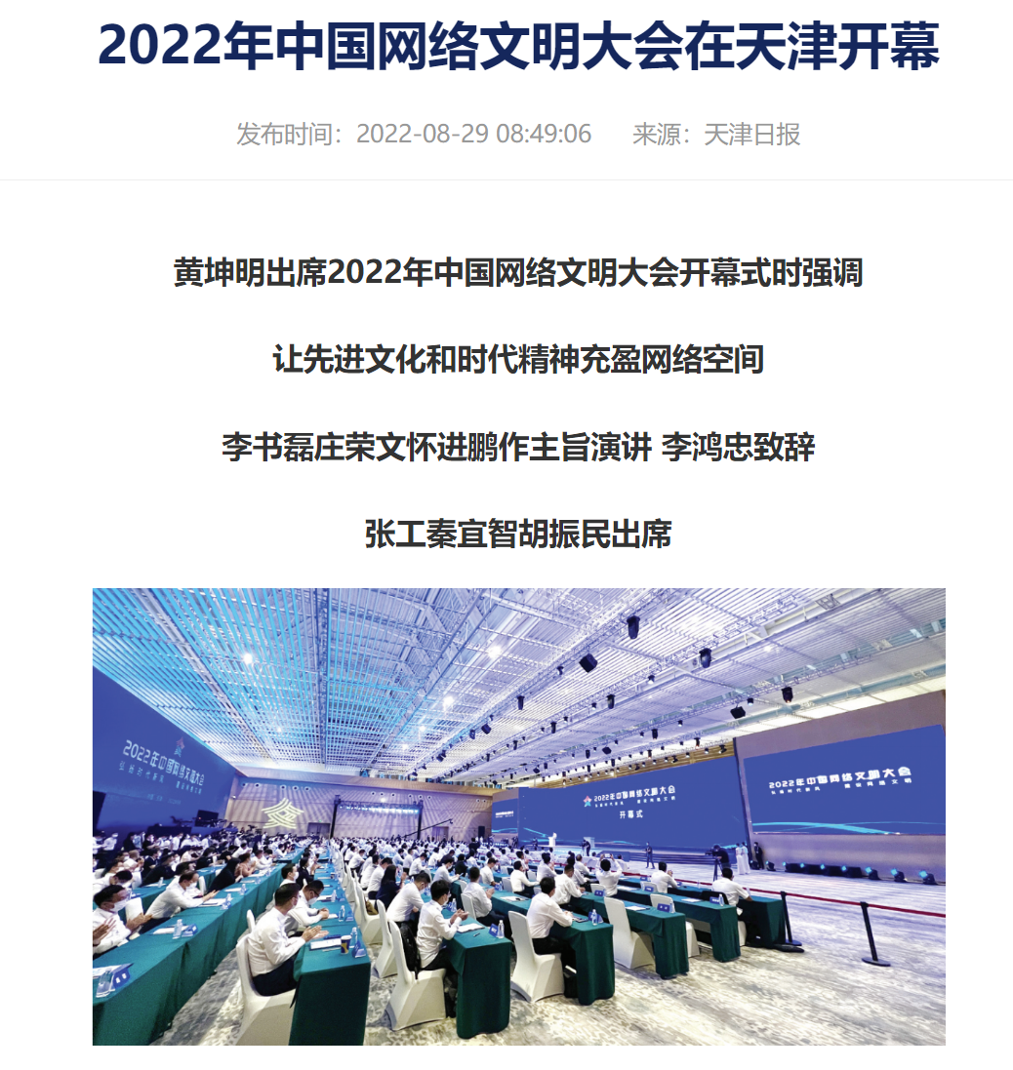
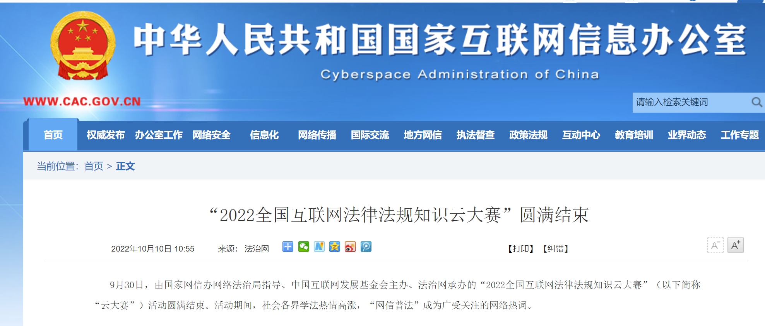
四、普法层面：网络安全普法宣传提升质效
多平台、多渠道、多形式、多举措开展网络安全法治宣传与安全教育
精准普法激发学法兴趣，实现普法内容与群众热点难点“同频同步“
铭刻在人们心中的法治，是真正牢不可破的法治

Slide 12
PART 02
“网络安全法治社会建设”调查分析
Notes:
2022年，我国网络安全立法、执法、司法工作始终坚持为人民、靠人民、与人民共享，构筑多领域网络安全防线，公众对网络安全法治社会建设与依法治理状况总体满意，网络安全感较去年有明显提升，但网络安全状况仍有持续改善的空间。

Slide 13
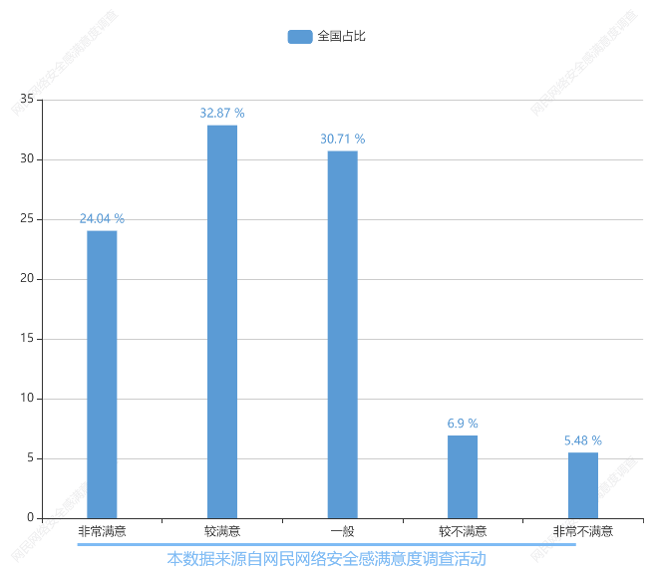
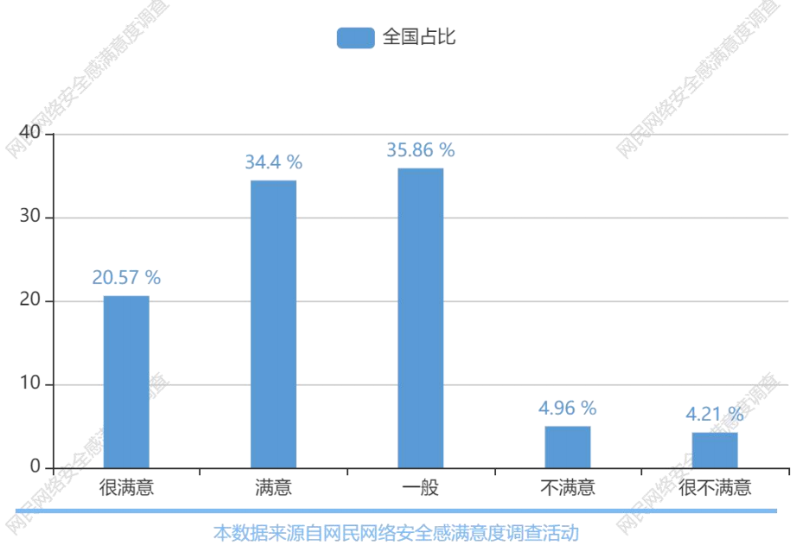
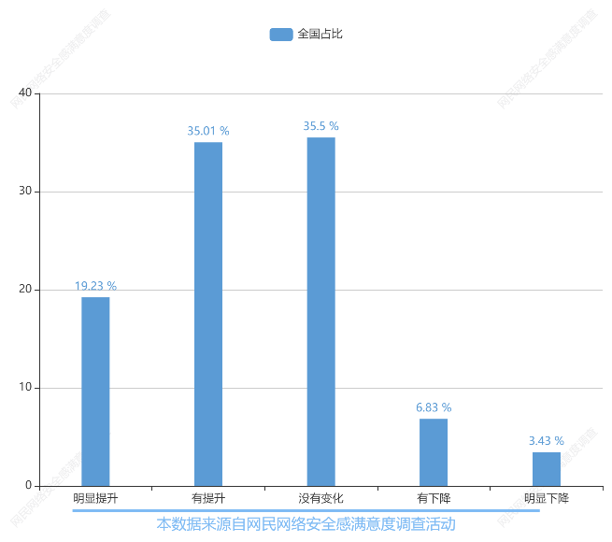
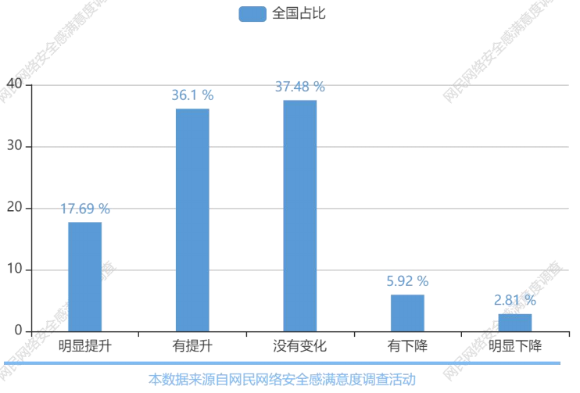
1.网络安全法治社会建设满意度高，公众的网络安全感有所提升
2022年 2021年
2022年
2021年
网络安全法治社会建设满意度
公众认为网络安全感较去年的变化
调查说明
2022年，公众对网络安全的法治社会建设及依法治理状况总体满意，其中有56.91%的公众表示非常满意/满意,相较于2021年的54.97%，略有上升。
2022年，有54.24%的公众表示在使用网络时的安全感较去年明显提升/有提升。

Slide 14
2.公众网络治理主体意识深化加强，参与积极性仍待进一步提高
调查说明
2022年 公众参与网络安全领域治理活动的频率
在公众参与网络安全领域治理活动的频率方面，仅有24.93%的公众表示经常关注或者参与相关治理活动，17.11%表示较多参与此类活动。36.53%表示参与频率为一般，21.43%表示较少/从未参与。

Slide 15
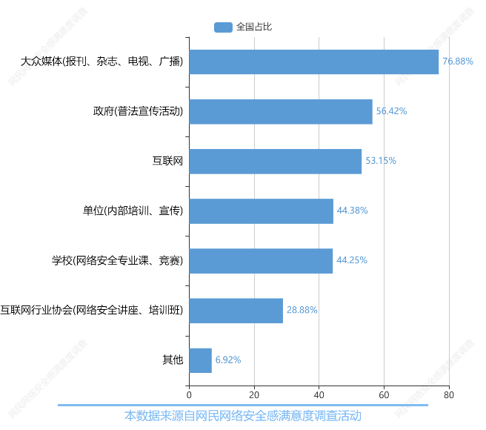
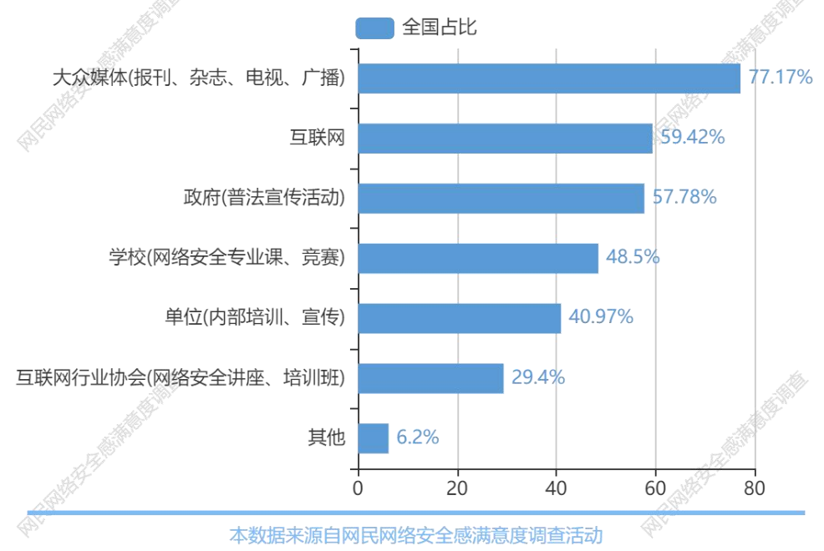
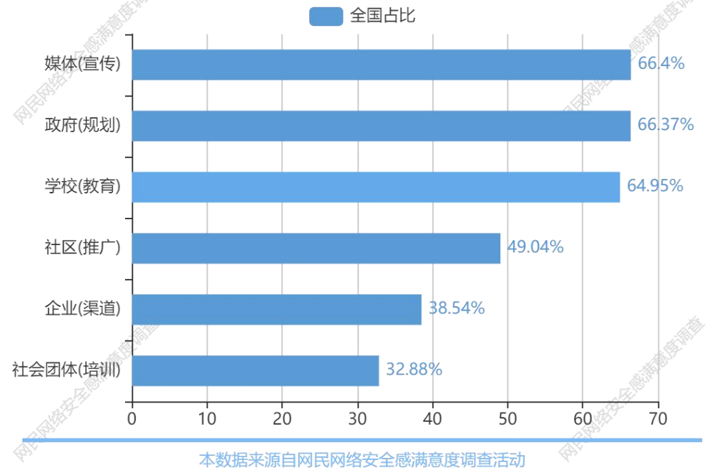
3.1网络安全普法宣传渠道平台多样，网民网络安全法治素养需加强
2022年
2021年
2022年
2021年
网络安全相关立法的普法渠道
公众认为需要加强的网络安全普法教育工作
调查说明
2022年，网络安全相关法律法规的普法渠道呈现出多种多样的态势，大众媒体排在首位，76.88%公众通过大众媒体渠道了解网络安全相关立法，与2021年的77.17%基本持平；政府排在第二位，较2021年排名上升。
在公众对认为需要加强网络安全普法教育的主体方面，政府排在首位，67.61%公众认为政府应加强网络安全普法教育工作规划，相较于2021年政府排在第二位，有略微提升。

Slide 16
3.2网络安全普法宣传渠道多样，网民网络安全法治素养需加强
2022年
2021年
网络安全相关立法的普法渠道
调查说明
伴随网络安全普法工作覆盖面和影响力不断拓展，公众对《网络安全法》了解程度与2021年保持齐平，均超过80%。但公众对《个人信息保护法》《数据安全法》等法律法规的认识仍待加强，均未能超过50%。

Slide 17
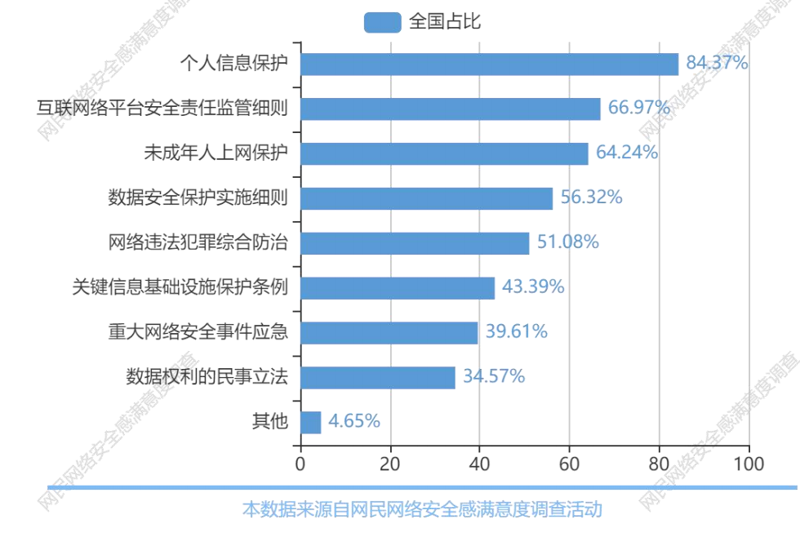
4.网络安全领域立法仍需加强，聚焦群众三大核心诉求关切
2022年 2021年
调查说明
公众认为亟须加强的网络安全立法工作
要充分理解公众对良好网络生态、清朗网络空间的向往与期待——加强个人信息保护（77.75%，相较于2021年的84.37%明显下降）、网络平台责任（67.48%，与2021年的66.97%持平）、未成年人上网保护（55.46%，相较于2021年的64.24%明显下降）仍是群众核心诉求与关切。

Slide 18
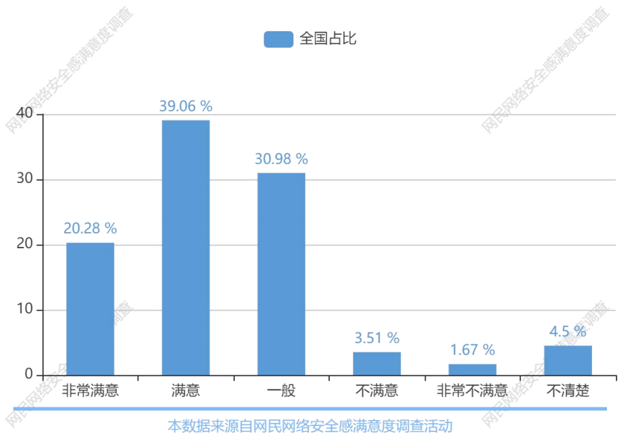
5.依法开展网络安全监管执法，政府切实保障网络及数据安全
2022年 2021年
调查说明
公众对政府网络安全监管执法表现的满意度
2022年，公众对政府网络安全监督管理、行政执法工作评价较高，59.36%公众表示非常/较满意，与2021年的59.34%持平。但仍存在少数负面评价，10.75%表示较不满意或非常不满意，较2021年的5.18%有所上升。
Notes:
把人民群众满意作为检验工作的第一标准

Slide 19
6.网络安全司法工作卓有成效，公众对司法工作满意度较高
2022年公众网络安全方面的司法工作状况满意度
2022年公众对网络安全领域的司法工作的评价
调查说明
2022年，公众对网络安全司法各项工作的满意度较高，63.37%公众表示非常/较满意。
在公众对网络安全司法工作在维护公平正义成效的评分方面，97.22%公众对司法工作成效评分为5分以上，28.82%公众对司法工作成效评分为满分10分。
Notes:
调查显示，在公众对网络安全方面的司法工作状况满意度方面，有63.37%的公众表示对当前网络安全司法工作感到满意，其中有28.63%的公众表示非常满意，34.74%的公众对当前网络安全司法工作表示较为满意。
调查显示，在公众对网络安全领域的司法工作在维护公平正义成效的评分方面，97.22%的公众对司法工作的成效评分为5分以上，其中评分7分及以上的公众占比为85.25%，评分10分的公众占比为28.82%。

Slide 20
7.当前帮信罪公众了解度较低，帮助行为具体类型仍待普及
公众对帮助信息网络犯罪活动罪的了解程度
公众对帮信罪中的帮助行为的了解
调查说明
仅51.42%的公众对帮信罪有所了解，而另有48.58%的公众并不了解帮信罪。对于帮信罪中的帮助行为，仅45.15%的公众对行为类型有全面了解，对于“提供修改微信、QQ账号定位服务”、“为无营业执照、有可能涉及网络犯罪的投资”等帮助行为，则仅有8%左右的公众有认识。
Notes:
帮助信息网络犯罪活动罪（以下简称“帮信罪”）系《刑法修正案（九）》增设的罪名

Slide 21
8.公众遭遇的网络安全问题较为集中，网络骚扰行为亟待惩治
2022年
2021年
调查说明
公众遇到的网络违法犯罪情况
网络骚扰行为是公众反映最为强烈的网络安全问题，64.62%的公众表示在过去一年中遇到过网络骚扰行为（新增问题），同时有48.2%公众表示在过去一年使用网络时遇到过违法有害信息（低于2021年的61.1%），39.88%的公众表示在过去一年使用网络时遇到过危害数据安全的行为。

Slide 22
9.网络交易领域纠纷类型多样，平台投诉成为主流解决方式
2022年
2021年
2022年
2021年
公众遇到的网络纠纷类型
公众网络纠纷解决方式
调查说明
在涉网络纠纷中，网络交易领域纠纷占比最大为55.58%（2021年为53.86%），同时35.93%公众表示过遇到过网络贷款纠纷（2021年为37.66%），32.56%公众表示遇到过网络虚拟财产纠纷（2021年为32.57%）。
在公众处理网络纠纷的方式方面，73.19%公众表示会选择向有关服务商或平台投诉（2021年为74.93%），41.22%公众表示将选择向消费者协会投诉（2021年为40.94%），还有41.08%的公众表示将向网信办、公安、工信等主管部门投诉（2021年为32.32%）。

Slide 23
10.新闻媒体较好代表网民利益，人大代表等获得公众的认可
2021年
调查说明
2022年
公众认为能较好代表网民利益说话的组织
2022年，新闻媒体已取代基层组织负责人成为当下公众认知中最能代表网民利益说话的主体，支持率为35.33%，人大代表、政协委员支持率为32.55%，基层组织负责人支持率仅为24.59%，相较于2021年的47.95%，明显下降。同时仍有32.31%的公众表示能够代表网民利益说话的只有网民自己。

Slide 24
11.多方主体加强网络安全治理，社会组织公众满意度待提高
公众对社会组织参与网络安全治理的满意度
企业和社会组织参与网络安全领域治理的频率
公众对互联网纠纷调解委员会的看法
调查说明
在企业和社会组织参与网络安全领域治理的频率方面，60.04%公众表示企业和社会组织参与网络安全综合治理非常/较为普遍。在公众对社会组织参与网络安全领域治理的满意度方面，60.35%公众表示非常/较为满意，仅有3.67%公众表示较不/非常不满意。公众对互联网纠纷调解委员会信任度较低，46.94%的公众对互联网纠纷人民调解委员会表示不了解，26.2%的公众担心该委员会会泄露个人信息。

Slide 25
12.基层社区治理满意度有待提升，治理针对性、有效性不足
2022年
基层社区网络（群组）在社区公共事务方面的满意度
公众对基层社区网络（群组）感到不满的原因
调查说明
57.1%公众表示对基层社区网络（群组）在社区公共事务方面非常/较满意，32.9%表示一般，9.99%表示不了解/较不满意/非常不满意。在公众对基层社区网络（群组）感到不满的原因方面，有42.13%的公众表示不知道基层社区网络（群组）的存在，有33.9%表示对老人用处不大，另有33.4%认为没有提供什么信息，32.8%认为群组流于形式。

Slide 26
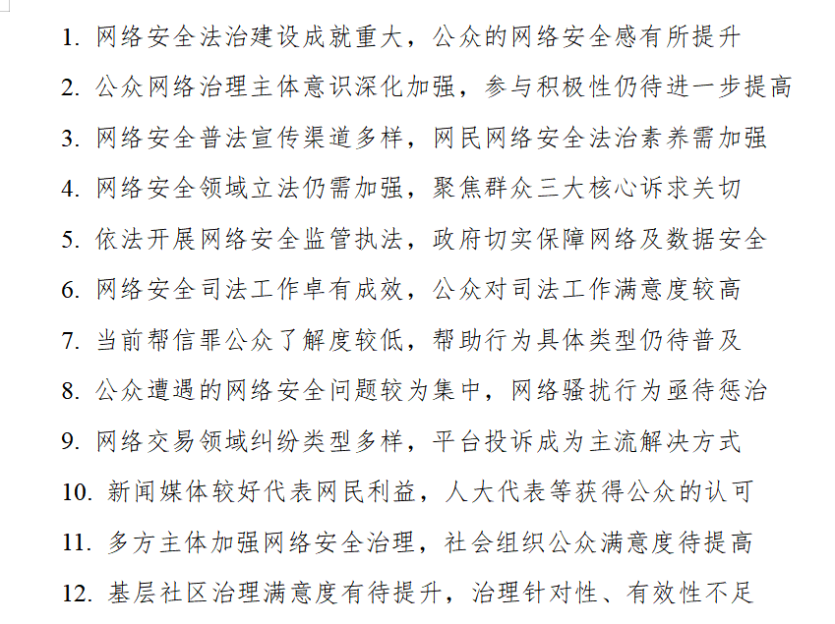
“网络安全法治社会建设”五点共识
一、网络安全法治社会建设满意度高，公众网络安全感有所提升
二、构建网络社会治理共同体，推进国家治理体系与能力现代化
三、人民群众主体意识深化加强，在应对百年大变局中强基固本
四、网络安全执法司法工作获认可，深入推进规范化建设为新方向
五、网络安全普法宣传渠道平台多样，网民网络安全法治素养需加强

Slide 27
PART 03
“网络安全法治社会建设”网民网络安全感满意度调查展望
Notes:
经调查分析可知，我国网民网络安全感有所提升，对网络安全法治社会建设满意度也较高，但仍需立足社会核心诉求，坚持依法治网和以德润网相结合，实施精准立法多措并举，打击治理网络违法犯罪生态，建设网络“社会治理共同体”，持续推动我国网络空间治理。

Slide 28
“网络安全法治社会建设”四大展望
深化网络安全执法司法规范化建设，维护促进社会公平正义
聚焦人民群众网络安全核心诉求，实施精准立法多措并举
建设网络安全“社会治理共体”，健全网络综合治理体系
坚持依法治网和以德润网相结合，提升网络安全法治素养

Slide 29
谢 谢！

